Slide 1
回馈社会，全面开源“Kingst51”所有资料。
“Kingst51”开发板以0利润成本价销售（公开完整成本清单）
配套书籍：手把手教你学51单片机
--C语言版（第3版）
3-3：74HC138的学习
关注各大直播平台：金沙滩电子课堂，直播授课答疑
青岛金思特电子有限公司
（金沙滩工作室）
作者：宋雪松

Slide 2
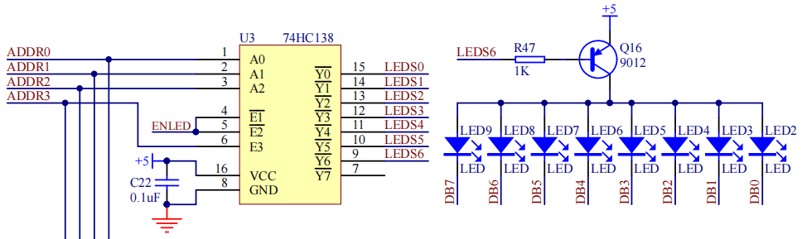
74HC138控制LED小灯电路图

Slide 3
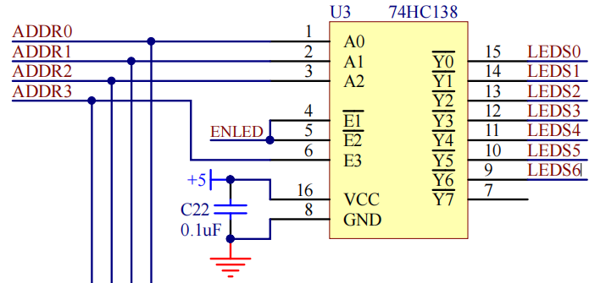
74HC138应用电路

Slide 4
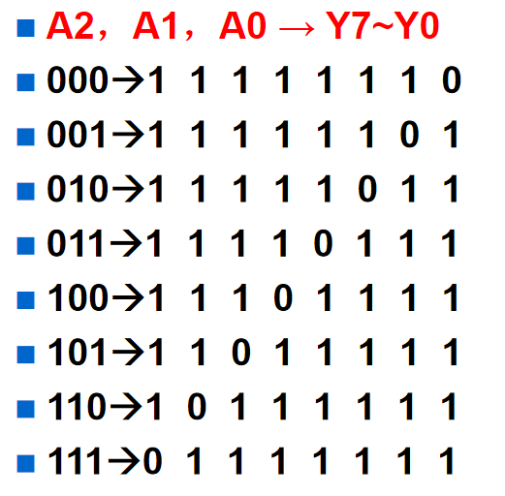
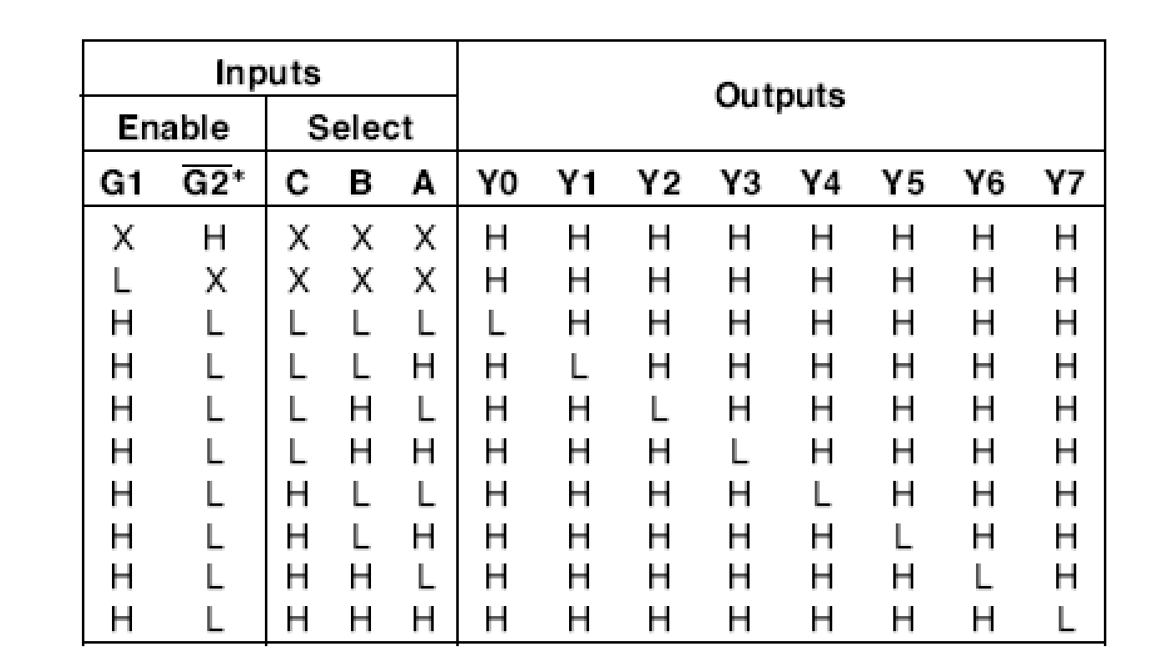
74HC138真值表

Slide 5
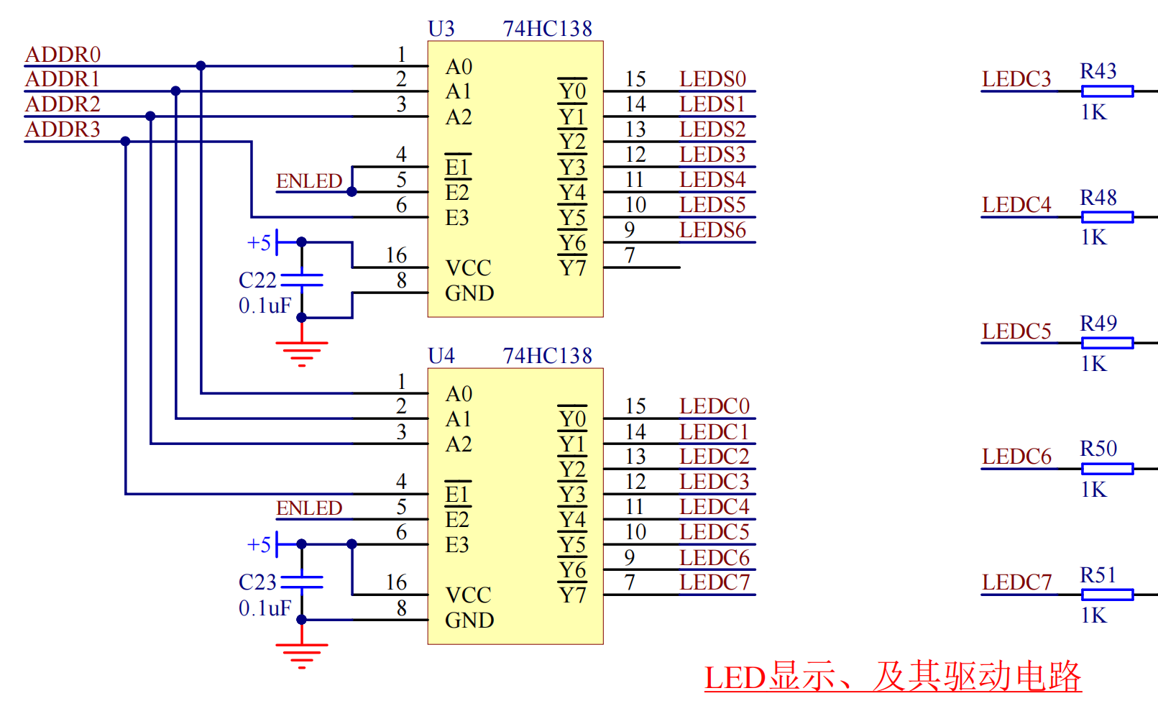
Kingst51开发板74HC138电路图

Slide 6
金沙滩工作室业务介绍
金沙滩工作室：单片机嵌入式教学
青岛金思特电子有限公司：逻辑分析仪、智能仪器
青岛方寸间智能科技有限公司：五子棋、围棋智能电子棋盘

